Slide 1
Web APIs 第四天
DOM- 事件高级

Slide 2
事件对象
事件流
事件委托
综合案例

Slide 3
掌握事件对象的使用
具备利用操作数据渲染学生信息案例的能力

Slide 4
事件对象
01
获取事件对象
事件对象常用属性

Slide 5
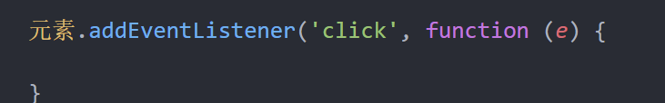
1.1 获取事件对象
目标：能说出什么是事件对象
事件对象是什么
也是个对象，这个对象里有事件触发时的相关信息
例如：鼠标点击事件中，事件对象就存了鼠标点在哪个位置等信息
如何获取
在事件绑定的回调函数的第一个参数就是事件对象
一般命名为event、ev、e
事件对象

Slide 6
小结
事件对象是什么？
也是个对象，这个对象里有事件触发时的相关信息
事件对象在哪里？
在事件绑定的回调函数的第一个参数就是事件对象

Slide 7
事件对象
01
获取事件对象
事件对象常用属性

Slide 8
1.1 获取事件对象
目标：能够使用常见事件对象属性
部分常用属性
type
获取当前的事件类型
clientX/clientY
获取光标相对于浏览器可见窗口左上角的位置
offsetX/offsetY
获取光标相对于当前DOM元素左上角的位置
key
用户按下的键盘键的值
现在不提倡使用keyCode

Slide 9

课堂案例
案例
跟随鼠标案例
需求：一张图片一直跟着鼠标移动
分析：
①：鼠标在页面中移动，用到 mousemove 事件
②：不断把鼠标在页面中的坐标位置给图片left和top值即可

Slide 10
课堂案例
案例
按下回车发布微博案例
需求：按下回车键盘，可以发布信息
分析：
①：用到按下键盘事件 keydown 或者 keyup 都可以
②：如果用户按下的是回车键盘，则发布信息
③：按下键盘发布新闻，其实和点击发布按钮效果一致 send.click()

Slide 11
事件对象
事件流
事件委托
综合案例

Slide 12
事件流
02
事件流与两个阶段说明
事件捕获和事件冒泡
阻止事件流动

Slide 13
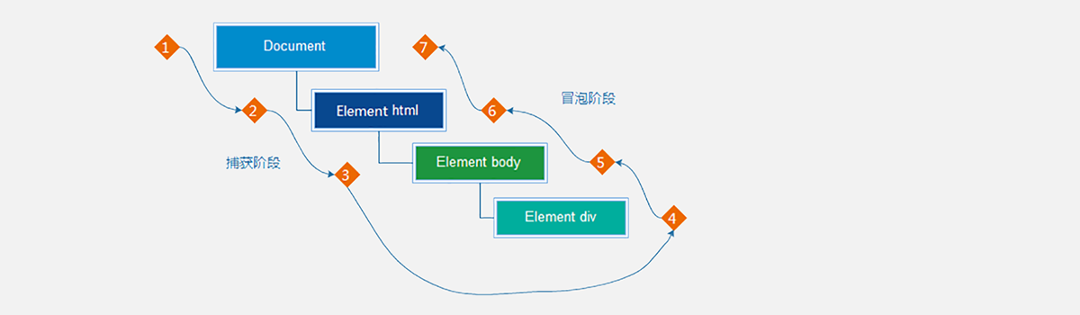
2.1 事件流和两个阶段说明
目标：能够说出事件流经过的2个阶段
事件流指的是事件完整执行过程中的流动路径
说明：假设页面里有个div，当触发事件时，会经历两个阶段，分别是捕获阶段、冒泡阶段
简单来说：捕获阶段是 从父到子 冒泡阶段是从子到父

Slide 14
事件流
02
事件流与两个阶段说明
事件捕获和事件冒泡
阻止事件流动

Slide 15
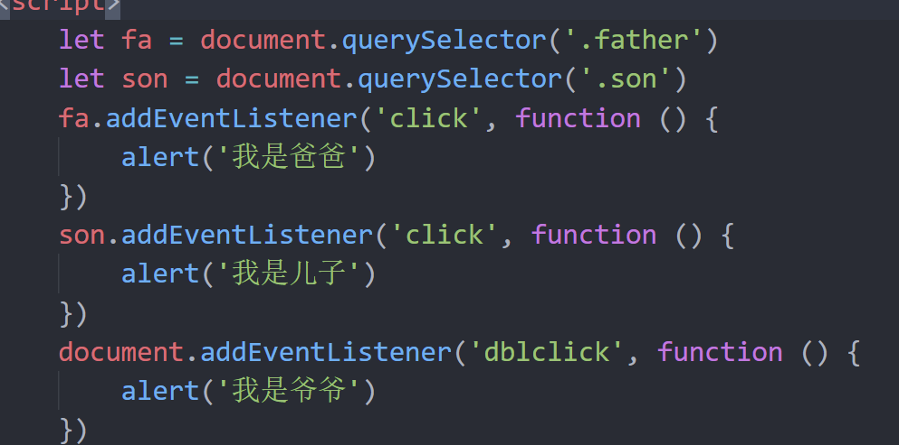
2.2 事件捕获和事件冒泡
目标：能够说出事件流经过的2个阶段
事件冒泡概念:
当一个元素的事件被触发时，同样的事件将会在该元素的所有祖先元素中依次被触发。这一过程被称为事件冒泡
简单理解：当一个元素触发事件后，会依次向上调用所有父级元素的同名事件
事件冒泡是默认存在的

Slide 16
2.2 事件捕获和事件冒泡
目标：能够说出事件流经过的2个阶段
事件捕获概念：
从DOM的根元素开始去执行对应的事件 (从外到里)
事件捕获需要写对应代码才能看到效果
代码：
说明：
addEventListener第三个参数传入true代表是捕获阶段触发（很少使用）
若传入false代表冒泡阶段触发，默认就是false
若是用 L0 事件监听，则只有冒泡阶段，没有捕获

Slide 17
事件流
02
事件流与两个阶段说明
事件捕获和事件冒泡
阻止事件流动

Slide 18

2.3 阻止事件流动
目标：能够写出阻止事件流动的代码
因为默认就有冒泡模式的存在，所以容易导致事件影响到父级元素
若想把事件就限制在当前元素内，就需要阻止事件流动
阻止事件流动需要拿到事件对象
语法：
此方法可以阻断事件流动传播，不光在冒泡阶段有效，捕获阶段也有效

Slide 19
2.3 阻止事件流动
目标：能够写出阻止事件流动的代码
鼠标经过事件：
mouseover 和 mouseout 会有冒泡效果
mouseenter 和 mouseleave 没有冒泡效果(推荐)

Slide 20

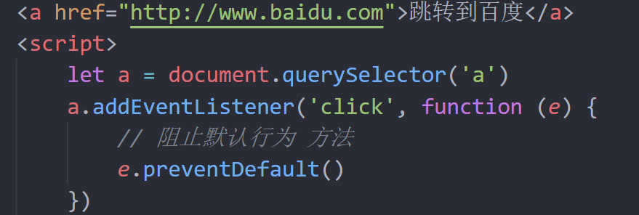
2.3 阻止事件流动
目标：能够写出阻止事件流动的代码
阻止默认行为，比如链接点击不跳转，表单域的不提交
语法：

Slide 21
2.3 阻止事件流动
目标：能够写出阻止事件流动的代码
两种注册事件的区别：
传统on注册（L0）
同一个对象,后面注册的事件会覆盖前面注册(同一个事件)
直接使用null覆盖偶就可以实现事件的解绑
都是冒泡阶段执行的
事件监听注册（L2）
语法: addEventListener(事件类型, 事件处理函数, 是否使用捕获)
后面注册的事件不会覆盖前面注册的事件(同一个事件)
可以通过第三个参数去确定是在冒泡或者捕获阶段执行
必须使用removeEventListener(事件类型, 事件处理函数, 获取捕获或者冒泡阶段)
匿名函数无法被解绑

Slide 22
事件对象
事件流
事件委托
综合案例

Slide 23
事件委托
03

Slide 24
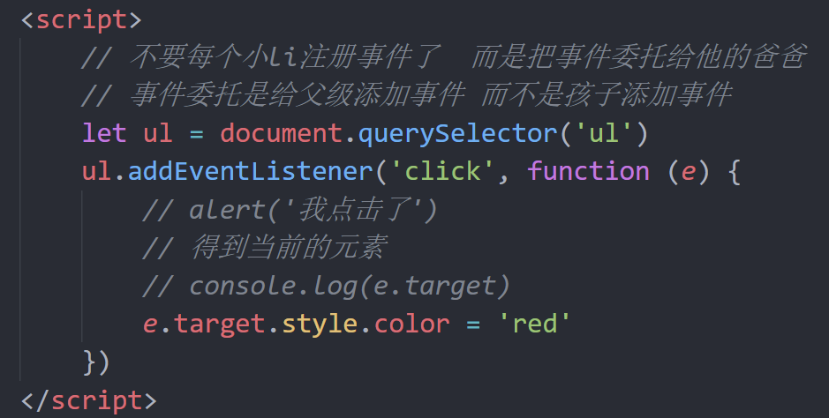
3. 事件委托
目标：能够说出事件委托的好处
事件委托是利用事件流的特征解决一些开发需求的知识技巧
总结：
优点：给父级元素加事件（可以提高性能）
原理：事件委托其实是利用事件冒泡的特点， 给父元素添加事件，子元素可以触发
实现：事件对象.target 可以获得真正触发事件的元素

Slide 25
小结
事件委托是委托给了谁？
父元素
如何找到真正触发的元素？
e.target 事件对象.target

Slide 26
事件对象
事件流
事件委托
综合案例

Slide 27
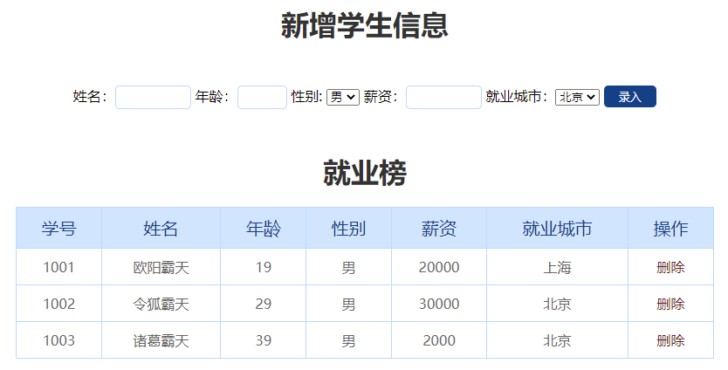
综合案例
案例
渲染学生信息案例
需求：点击录入按钮，可以增加学生信息

Slide 28
课堂案例
案例
渲染学生信息案例
需求：点击录入按钮，可以增加学生信息
说明：
本次案例主要目的是为了后面学习Vue做铺垫（数据驱动视图）

Slide 29
课堂案例
案例
渲染学生信息案例
需求：点击录入按钮，可以增加学生信息
分析：
1. 不管添加还是删除，都是操作的数据（数组），然后从新渲染页面
需求①：添加数据
点击录入按钮，把表单里面的值都放入数组里面
学号自动生成，是数组最后一个数据的学号+1
需求②：渲染
把数组的数据渲染到页面中，同时清空表单里面的值，下拉列表的值复原
注意，渲染之前，先清空以前渲染的内容
因为多次渲染，最好封装为函数

Slide 30
课堂案例
案例
渲染学生信息案例
需求：点击录入按钮，可以增加学生信息
分析：
1. 不管添加还是删除，都是操作的数据（数组），然后从新渲染页面
需求③：删除数据
为了提高性能，最好使用事件委托方式，找到点击的是链接 e.target.tagName
根据当前的删除链接，找到这条数据
需要得到当前数据的索引号，可以渲染a的时候，把当前索引号给 id属性，然后通 过 e.target.id 来获取
然后使用 splice 来删除对应数据
重新渲染

Slide 31
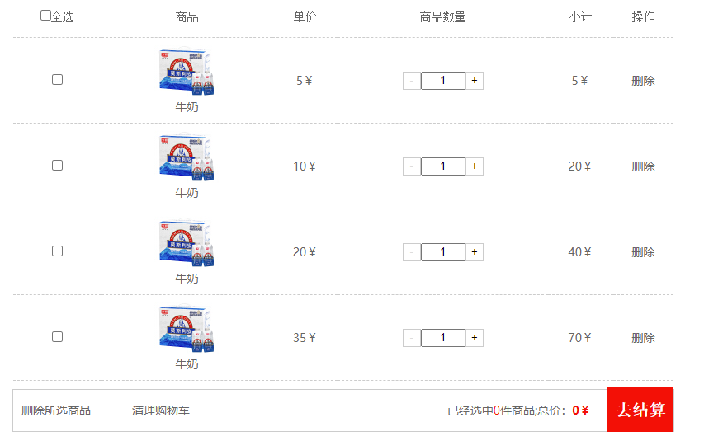
拓展案例
案例
购物车案例
需求：点击录入按钮，可以增加学生信息

Slide 32
今日复习路线
整理今天笔记
练习生成表格案例
明天重点练习（独立完成）
发布微博案例、购物车案例、渲染表格案例
今天多一份拼搏，明日多一份欢笑

